Slide 1
Nära vård
Tillsammans utvecklar vi hälsa, vård och omsorg
Lisbeth Löpare-Johansson Samordnare Nära vård Sveriges kommuner och regioner

Slide 2
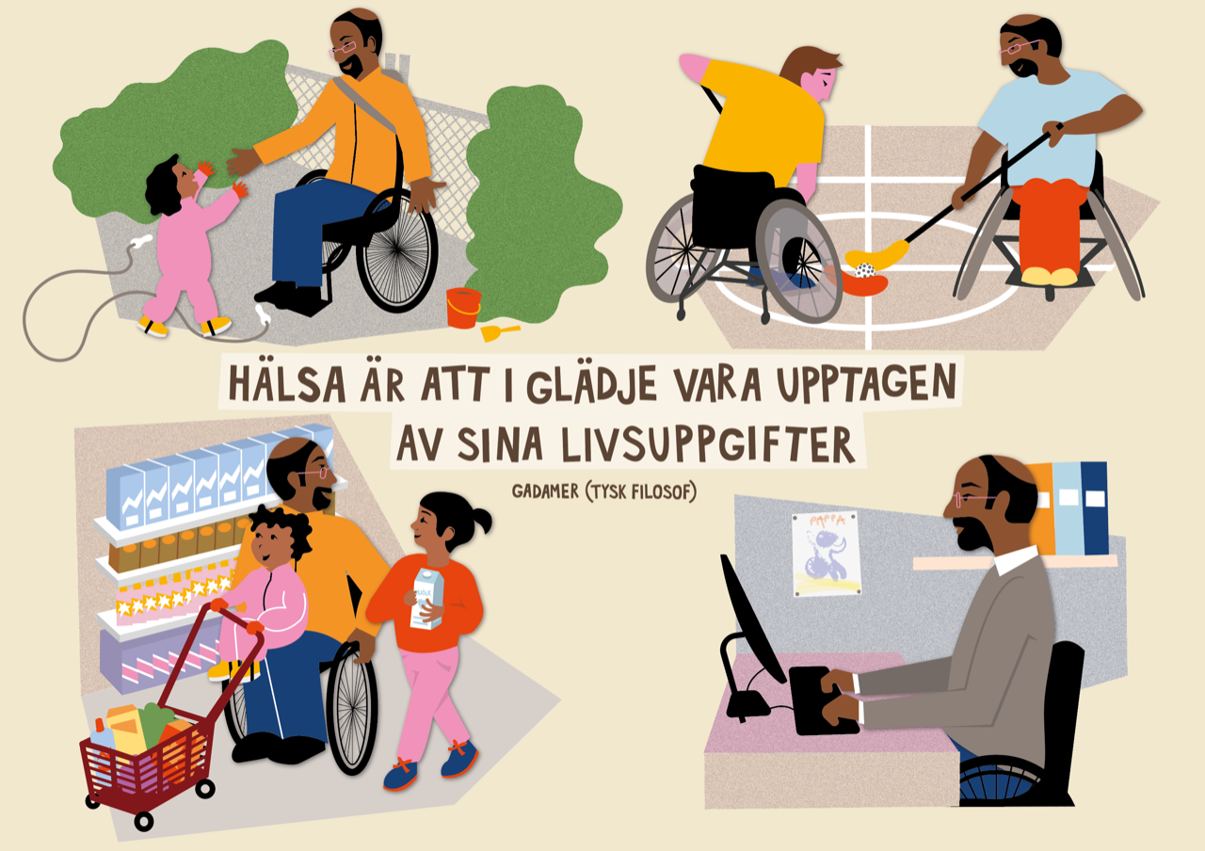
Notes:
Omställningen till nära vård är inte en traditionell organisationsförändring beslutad uppifrån. Nära vård börjar hos Märta, Kalle och Leila; hur vi utifrån enskilda människors situation och behov kan bidra till en så god hälsa som möjligt. Hur vi skiftar förhållningssätt och hittar lösningar i vardagen för att leva i livet, inte i vården

Slide 3
Att göra gott med de resurser vi har
Notes:
Befolkningen lever allt längre vilket är en framgång för det svenska välfärdssamhället. Antalet gamla och unga ökar dock snabbare än befolkningen i arbetsför ålder och under den kommande 10-årsperioden prognostiseras gruppen i ålder 80 år och äldre att öka med närmare 50 procent medan gruppen i arbetsför ålder bedöms öka med endast 5 procent. Den demografiska förändringen innebär stora utmaningar att finansiera och inte minst bemanna hälso- och sjukvårdens verksamheter. Som en del av lösningen krävs att kommuner och regioner förändrar arbetssätt

Slide 4
Att öka personcentreringen är grunden för omställningen till Nära vård
Personcentrering innebär att utgå från individens behov, preferenser och resurser
Personcentreringen ska omfatta alla delar i patientens vårdprocess
Personcentrering kommer praktiken att betyda olika saker, i olika situationer, för olika individer
Vårdanalys (2018), Från mottagare till medskapare
Notes:
Ett viktig perspektiv i det här arbetet har varit att personcentrering inte är en ny styrmodell för vården, som t.ex. värdebaserad vård, utan snarare ett förhållningsätt och en etisk utgångpunkt som är kopplat till saker som kultur och värderingar. Vi ser det som att personcentrering innebär att utgå från individens behov, preferenser och resurser i behandling, rehabilitering och förebyggande och hälsofrämjande insatser.
Vi ser även att personcentrering inte bara kan gälla i mötet mellan patienten och personalen, utan bör omfatta alla delar av patientens vårdprocess. Alltså även innan, mellan och efter vårdmöten. Det kan handla om saker som att det finns information om hur man söker vård som patienter kan förstå, att det är lätt att komma i kontakt med vården, att patienten vet som är nästa steg i vården. Vi ser även att personcentrering kan innebära olika saker för olika patienter, i olika situationer. För en patient med stora resurser kan det t.ex. handla om att själv får välja vårdgivare, att man utifrån sin kunskap är med och fattar beslut i vården om t.ex. behandlingsmetoder samt att man själv följer upp sin vård genom att mäta sina värden. Medan för en svårt sjuk person i livets slutskede kan personcentrering istället innebära att man lyssnar på vad som är viktigt för patienten, och försöka se till att man skapar trygghet för patienten och att närstående kan vara delaktiga i vården.
Därför tror vi inte att personcentrering kan beskriva som ett statiskt begrepp. Eller definieras på ett strikt sätt. Men däremot så har vi utifrån svenska och internationella definitioner, tillsammans med vårt patient – och brukarråd, tittat på vad som kan vara viktiga dimensioner i en personcentrerad vård.

Slide 5
Vårdanalys (2018), Från mottagare till medskapare
Notes:
Dagens hälso- och sjukvård är främst organiserad utifrån de medicinska specialiteterna och indelningen i olika vårdprofessioner. Systemen och tjänsterna har designats utifrån vårdens logik och organisation, snarare än utifrån patientens behov och perspektiv. Ofta får patienter med behov av insatser från olika kompetenser och funktioner själva ta sig runt i systemet och besöka olika verksamheter, snarare än att rätt kompetens samlas kring patienten.
Vårdens organisationsfokus och det företräde som har givits den professionella kunskapen har resulterat i att vården ibland gör antaganden om vad patienter vill och behöver, utan att undersöka det. Det kan gälla både patientens egen vård och vårdens utvecklingsarbete. Internationella forskningsstudier har visat att vad patienter föredrar kan skilja sig markant från vad läkare tror att patienter föredrar. Patienter väljer dessutom ofta en annan, eller ingen, behandling när de blir mer välinformerade om den potentiella nyttan och riskerna.
- Det finns däremot goda erfarenheter av patient- och anhörigmedverkan i vårdens utvecklingsarbeten. Det visar sig till exempel att patienter och anhöriga har vitt skilda förslag på vad som behöver göras för att förbättra en vårdprocess, jämfört med personalen.

Slide 6
Nära vård en Fokusförflyttning
Organisation
Passiv mottagare
Reaktiv
Isolerade vård och omsorgsinsatser
Person och relation
Aktiv medskapare
Proaktiv och hälsofrämjande
Sammanhållet utifrån personens fokus

Slide 7
Utbyggd primärvård – varför?
Utbyggd primärvård ger högre effektivitet
Utbyggd primärvård ger mer jämlik vård
Men…
framtidens primärvård är inte dagens primärvård
Effektiv vård SOU 2016:2

Slide 8
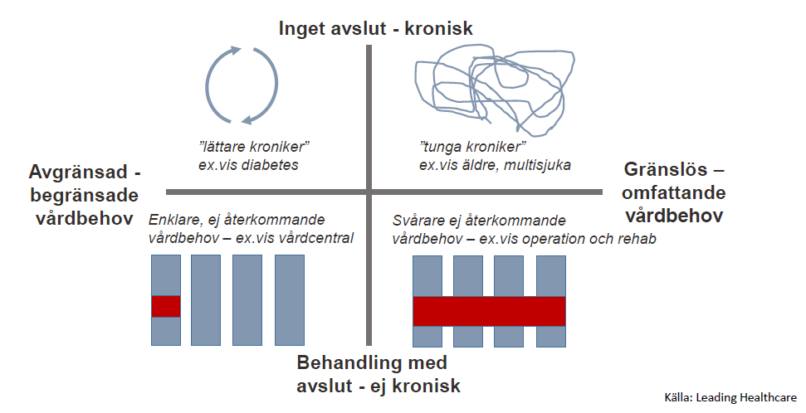

Slide 9
Organisatoriska mellanrum
Hierarkisk integration (1900-talet)
”Dela upp”
Enheter
Gränser
Organisatoriska mellanrum
Nätverks- & projektintegration (2000-talet)
”Foga samman”
Relationer
Sammanhang
Mats Tyrstrup, Ekonomie doktor och forskare vid Handelshögskolan i Stockholm

Slide 10
Kommunal omsorg och socialtjänst
Sjukhusvård och specialiserad vård
Nära vård
Primärvård
(kommun och region)
ASIH
Skolan
Statliga
Myndigheter
Civil-samhället
Företags
hälsovård
Elev-
hälsa
Notes:
En beskrivning av vad den nära vården skulle kunna vara, justerad lite efter varje samtal. Den nära vården är inte en ny organisationsnivå, det är heller inte en benämning på dagens primärvård. Nära vård är snarare ett nytt synsätt – ett nytt sätt att arbeta i med hälsa, vår och omsorg. Den närmsta vården är den patienten/brukaren kan ge sig själv – egenvården och det stöd kommuner och landsting kan ge för att möjliggöra detta. Den Nära vård som organiseras av SKL:s medlemmar har primärvården som bas – ett skifte mot dagens sjukhusbaserade vård, primärvården är den naturliga första kontakten men hela eller delar av andra organisationer ingår också i den nära vården. Hela den kommunala sjukvården och delar av omsorg och socialtjänst, sjukhusvård, och specialiserad öppenvård, ungdomsmottagning, elevhälsa, FHV och en tom ring för alla som inte explicit finns med. Sjukvården består av många organisationer och oavsett hur vi skär uppstår gränssnitten någonstans. Den nära vården innehåller hela eller delar av dessa verksamheter men inkluderar också övergångarna och hur väl vi förmår att överbrygga dessa och skapa en sömlösvård för patienter och brukar. För att klara det skapar vi nya arbetssätt som ASIH och mobila team, vi använder e-hälsans möjligheter att skapa nya arbetssätt och det fyller ut mellanrummen, vi arbetar mer preventivt och proaktivt och möter problemen uppströms. Vi använder civilsamhället men även statligamyndigheter blir del av den Nära vården. Men det räcker inte – det krävs också en ny kultur av tillit och samverkan. Om alla kunde göra 10% saker som inte omedelbart finns på den egna uppdragsbeskrivningen för att de för den jag har framför mig är det mest rationella och så litar jag på att alla andra också gör det då kan vi fylla ut mellanrummen och skapa den nya nära vården på riktigt.
Sammanhållen vård – preventiv och proaktiv för ökad kvalitet och minskade kostnader Undvikbar slutenvård!
”Huvudmännen ska kunna erbjuda samma service och jämlik vård till alla medborgare, men den kan inte förväntas vara utformad på samma sätt överallt, beroende på exempelvis skiftande förutsättningar i glesbygd och storstad.” ur delbetänkandet

Slide 11
Målbilden visar riktning

Slide 12
Målbild Inriktningen för en nära och tillgänglig vård – en primärvårdsreform, riksdagsbeslut 18 nov 2020
”Hälso- och sjukvården bör ställa om så att primärvården är navet i vården och samspelar med annan hälso- och sjukvård och med socialtjänsten.
Målet med omställningen av hälso- och sjukvården bör vara att patienten får en god, nära och samordnad vård som stärker hälsan.
Målet bör också vara att patienten är delaktig utifrån sina förutsättningar och preferenser och att en effektivare användning av hälso- och sjukvårdens resurser ska kunna uppnås.”

Slide 13
Gemensamma målbilder växer fram

Slide 14
Nationellt primärvårduppdrag 1 juli 2021
1. tillhandahålla de hälso- och sjukvårdstjänster som krävs för att
tillgodose vanligt förekommande vårdbehov
2. se till att vården är lätt tillgänglig,
3. tillhandahålla förebyggande insatser utifrån såväl befolkningens
behov som patientens individuella behov och förutsättningar,
4. samordna olika insatser för patienten i de fall det är mest ändamålsenligt att samordningen sker inom primärvården
5. möjliggöra medverkan vid genomförande av forskningsarbete
Inriktningen för en nära och tillgänglig vård – en primärvårdsreform, riksdagsbeslut 19 nov 2021

Slide 15
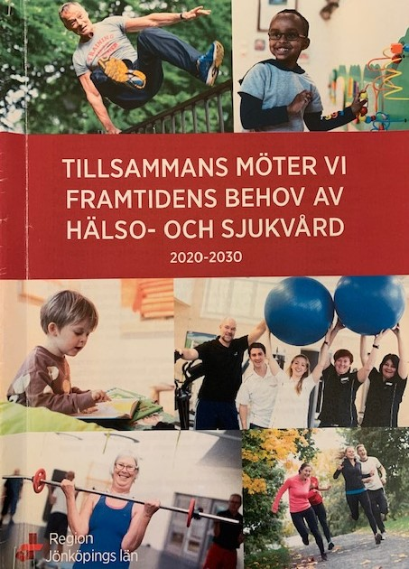
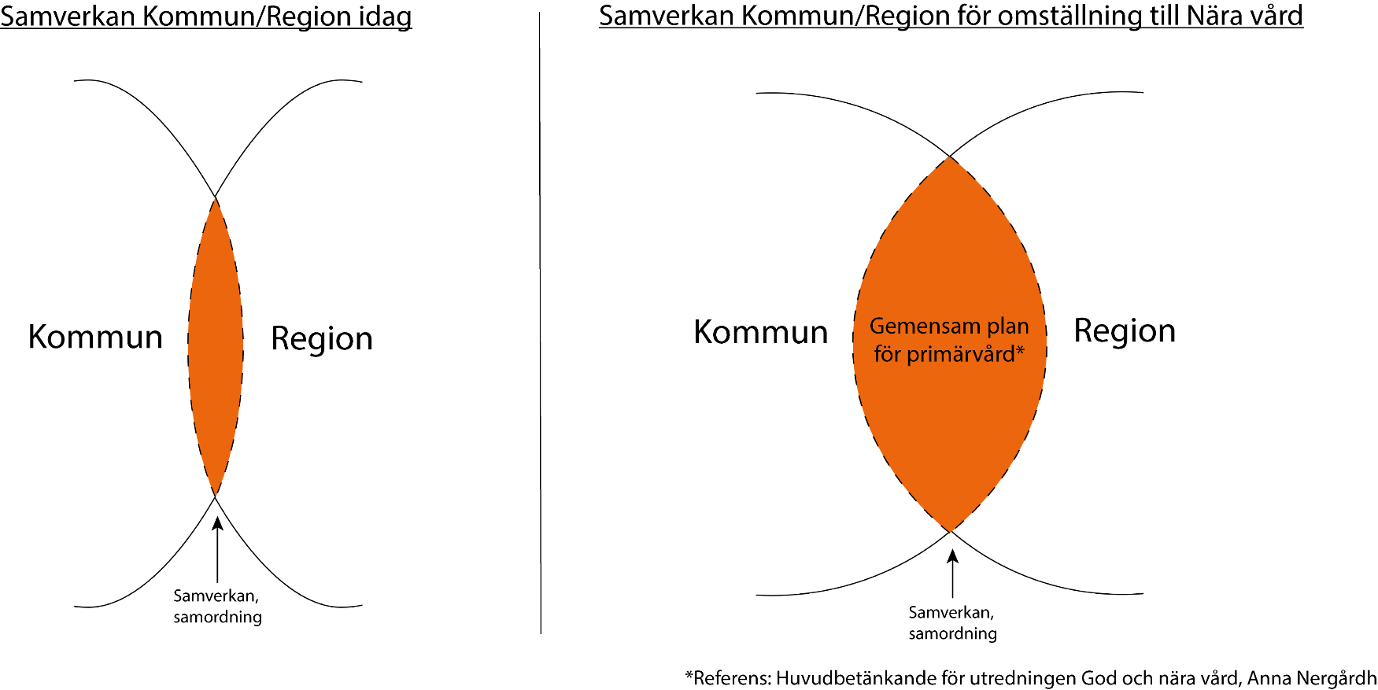
Gemensam plan för primärvård
Integrerad primärvård i hemmet
Kommunal hälso-och sjukvård
Vårdcentral
Anette Nilsson, Anneli Forsgren, Jonas Almgren

Slide 16
Systemledning
Samverkan kommun och region
Systemledning politik samt tjänstepersoner
Nära vård – ett övergripande samverkansområde

Slide 17
Flera Nära vård utredningar
Sammanhållen information inom vård och omsorg ( 31 maj 2021)
Utredningen om ökade förutsättningar för hållbara investeringsprojekt i framtidens hälso- och sjukvård ( 31 aug 2021)
Utredningen om en sammanhållen god och nära vård för barn och unga ( 1 okt 2021)
Samsjuklighetsutredningen ( 30 nov 2021)
Tillgänglighetsdelegationen ( 15 maj 2022)
Äldreomsorgslag ( 30 juni 2022)

Slide 18
Omställning pågår
Tillsammans utvecklar vi hälsa, vård och omsorg

Slide 19
Nya arbetssätt växer fram – några exempel
Hemmet platsen för vården
Mobila team
Hem
monitorering
Specialist-
konsultation
Befolknings-inriktat arbete
Patient-kontrakt
Barnets bästa

Slide 20
Intensiv hemrehabilitering Eskilstuna kommun
Målgrupp: Personer som efter sjukhusvård behöver hemtjänst för första gången
Arbetssätt: Multiprofessionellt team i hemmet
Resultat: Personer 65-79 år har behovet av hemtjänst minskat med 87 procent. Ökad självständighet

Slide 21
Barnets bästa i Kronoberg
Utgår från barnets behov
Vård, socialtjänst, skola, polis
Länsövergripande processledare
Tre verktyg
Barnens bästahjulet
Barnensbästa-ansvarig
Barnets plan
Förlaga: Getting It Right For Every Child (GIRFEC)- Skottlandsmodellen

Slide 22
Samarbete med Samsjuklighetsutredningen Värmland, Västernorrland, Örebro
Syfte: Testa nya sätt att ta fram förslag för en mer personcentrerad, samordnad och nära vård för personer med samsjuklighet missbruk och psykisk ohälsa.
utgår från egenerfarnas och närståendes behov, önskemål och resurser
innefattar reflektion och analys kring vilka förändringar i styrning, ledning och organisation som krävs
gör det möjligt att testa utredningens förslag tillsammans med användare, verksamheter och chefer och ledare
Samarbete i tre steg:
Steg 1 – Ta fram en målbild tillsammans med erfarenhetsexperter
Steg 2 – Diskutera och analysera konsekvenser av målbilden för styrning, ledning och organisation
Steg 3 – Testa utredningens förslag genom prototyper

Slide 23
Målbilder för vård och stöd ur ett patient- och brukarperspektiv (utkast)
Tidig hjälp med psykisk ohälsa och missbruk
Bli lyssnad på, få förståelse och bli behandlad med samma respekt som andra
Stöd och vård som är lätt att hitta, komma i kontakt med och som är tillgänglig när jag behöver den
Bli stärkt i min egen förmåga att hantera min situation
Tillgång till fungerande behandling och möjlighet att välja utifrån det som passar mig
En fungerande vardag och ett meningsfullt sammanhang
Stöd och vård som hänger ihop som en helhet
En person som jag kan lita på och som följer med i hela processen
Inte bli utestängd från stöd och vård utan få hjälp med både beroende och psykisk ohälsa
Att vården och omsorgen lyssnar på, involverar och ger stöd till mitt nätverk

Slide 24
Patientkontrakt Jönköping
Politiskt beslut
Utvecklingsledare
Utveckla SIP-arbetet i kommun och region för barn/unga, äldre, personer med psykisk ohälsa
Fast vårdkontakt
Exempel: år 2020 - personer i riskzon för att bli inlagda, samtal primärvård och hemsjukvård –alla fick ett patientkontrakt

Slide 25
Uppföljning
Rapport Vården i siffror
Ekonomiska beräkningar

Slide 26
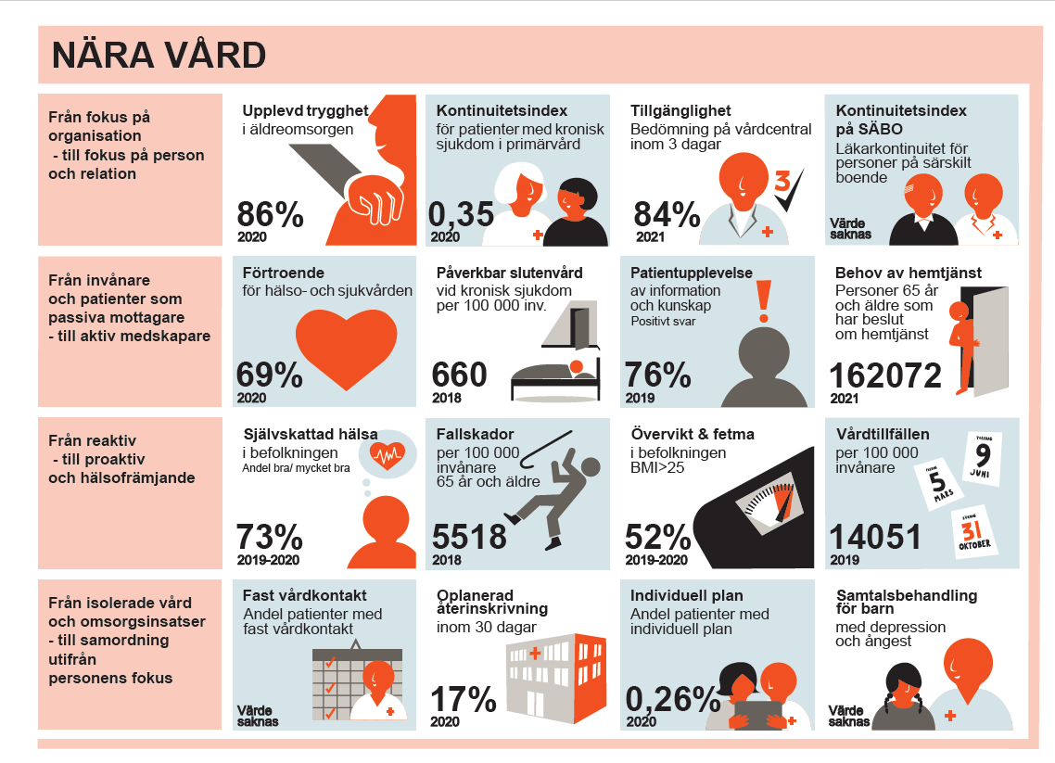
Indikatorer

Slide 27
Mobila team – resultat

Slide 28
Närsjukvårdsteam Sö Älvsborg - fakta och resultat
Målgruppens storlek: Cirka 0,2% av befolkningen, tre närsjukvårdsteam täcker behoven i Södra Älvsborg
Kapacitet: 60-70 patienter samtidigt, 90 patienter inskrivna per år
Inskrivningstid: Median 180 dagar
Driftskostnader: 7-8 mkr per år, totalt 3 team
Kostnadstäckning: Efter 6 månader (genom utebliven sjukhusvård och akutbesök)
Vårdkvalitet: Hög patientsäkerhet genom delade medicinska vårdplaner, ökade proaktiva inslag
Patientnöjdhet: Mycket hög

Slide 29
Resurseffektivitet för huvudmännen
Regional resurseffektivitet
Minskad vårdkonsumtion (akutmottagningsbesök och slutenvårdsdygn) för cirka 90 patienter i målgruppen kroniskt sviktande 16-24 mkr årligen
Årlig resursvinst: Nettoeffekt minskade totala kostnader efter driftskostnader för tre närsjukvårdsteam
8-16 mkr årligen
Vårdcentralernas arbete underlättas med att fokusera på hembesök för gruppen periodvis sviktande, samt för att fokusera på hög tillgänglighet i mottagningsverksamheten
Kommunal resurseffektivitet
Bättre utnyttjande av sjuksköterskornas arbetstid (20-50% arbetstid med ”strulfaktorer” försvinner)
Mer tid för vård och proaktiva inslag, ingen ökad vårdtyngd i hemsjukvården över tid
Effektivare vård- och omsorgsplanering i andra delar av kommunernas verksamheter; bland annat planering av insatser inom rehabilitering, biståndsbedömning, anhöriginformation m.m
Mindre behov av återkommande omplaneringar och växelvårdsinsatser genom att patienten kontinuerligt omhändertas i hemmet med väsentligt mindre behov av förflyttningar

Slide 30
Undersökning patientperspektivet 2019
Källa: 39 individer under 2019, svarsfrekvens 74%,
mer än 3/4 av patienterna har svarat på egen hand

Slide 31
Lycka till!
Fler lärande exempel: skr.se
lisbeth.lopare.johansson@skr.se

